Slide 1
Réunion d’information
Accès en classe de 2nde GT
Collège Pierre Emmanuel, janvier 2026

Slide 2
La classe de 2nde
De nouvelles méthodes de travail
Lycée ouvert la journée en continu
Salles de travail ouvertes et accessible
CDI à utiliser sans réserve
Pas de salle de permanence
Autonomie attendue dans la mise au travail

Slide 3
La classe de 2nde
Une formation longue, complète et exigeante
3 année de lycée
3 à 8 années d’études supérieures
2 heures environ de travail personnel quotidien nécessaire pour réussir
Au sein du lycée
Au domicile
Le cas échéant, à l’internat

Slide 4
Accès à la classe de 2nde GT
Avis favorable du conseil de classe
Orientation en 2GT par le chef d’établissement
Début juin 2026
Affectation dans un lycée par la direction académique
Fin juin 2026
Inscription dans le lycée d’affectation
Début juillet 2026

Slide 5
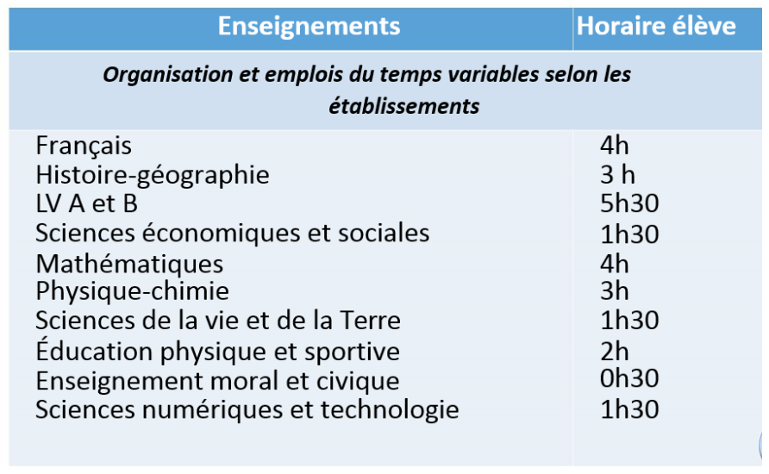
Les horaires

Slide 6
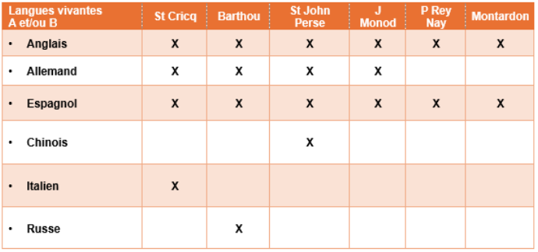
Les langues vivantes

Slide 7
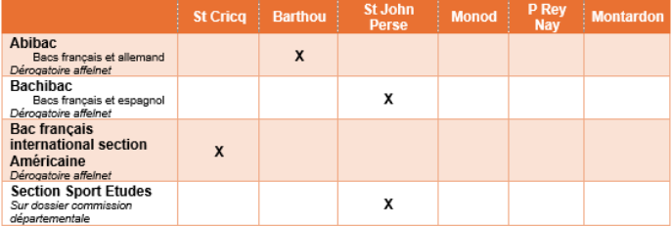
Les classes spécifiques

Slide 8
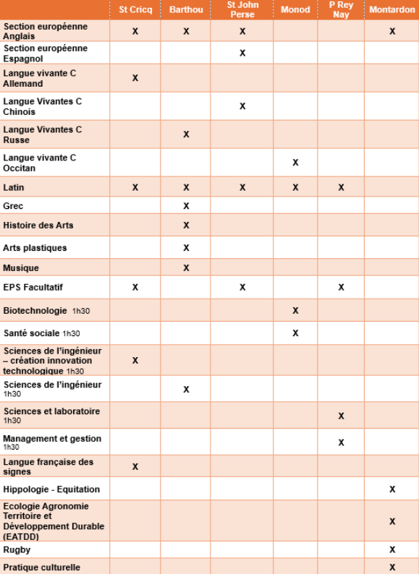
Les options

Slide 9
Les évaluations nationales de 2nde
Concernent tous les élèves de France
Français et mathématiques
Repérage des lycéens fragiles pour mieux les aider dans le cadre de l’accompagnement personnalisé
Soutien, renforcement
Approfondissement
Travail sur le projet personnel

Slide 10
L’orientation en 1e
Concerne tous les élèves de 2nde GT
3 voies
Voie générale
Choix de 3 spécialités après recommandations du conseil de classe
Voie technologique
Choix d’une filière
Voie professionnelle
Réorientation
À la demande des familles
En 2nde Pro (avec avantage laissé aux collégiens)
En 1e Pro (selon les places disponibles)

Slide 11
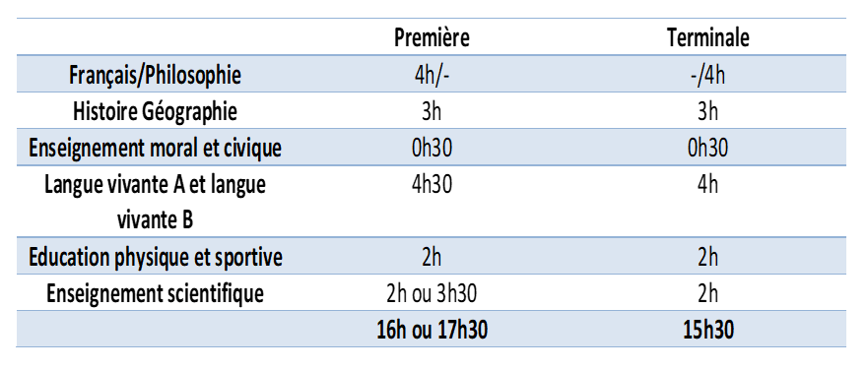
La 1e générale
Les enseignements communs

Slide 12
La 1e générale
Les enseignements de spécialité
3 en 1e (4 heures par spécialité)
2 en Tle (6 heures par spécialité)

Slide 13
La 1e générale
Spécialités proposées
Mathématiques
Physique-chimie
Sciences de la vie et de la Terre
Sciences économiques et sociales
Histoire géographie, géopolitique et Sciences politiques
Langues et culture européennes (anglais et espagnol)
Humanités, littérature et philosophie
Numérique et sciences informatiques
Education physique, pratique et culture sportive
Sciences de l’ingénieur
Arts (plastiques, du cirque, musique, théâtre, cinéma-audiovisuel, danse, histoire des arts)
Biologie – écologie (lycées agricoles)

Slide 14
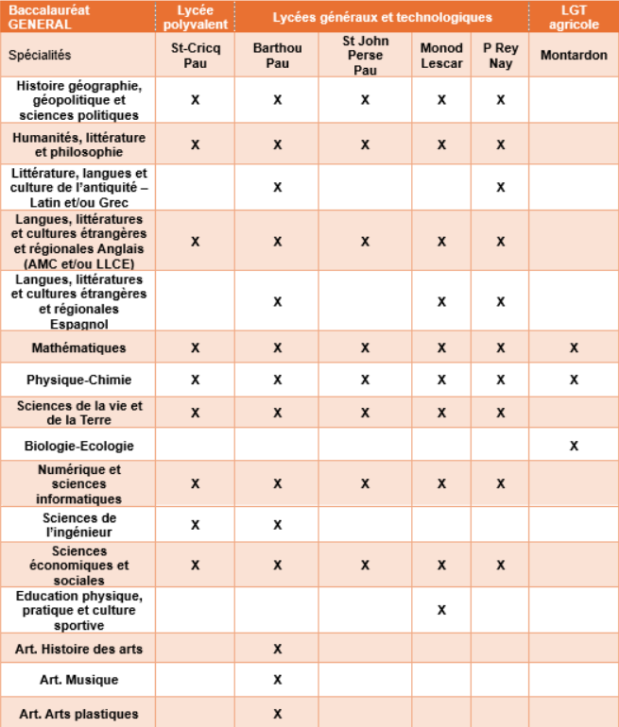
La 1e générale

Slide 15
La 1e générale
Les enseignements optionnels
Langue vivante C
Langue et culture de l’antiquité
Arts
Langue des signes française
Éducation physique et sportive

Slide 16
La 1e générale
Des enseignements optionnels supplémentaires en Terminale
Droits et grands enjeux du monde contemporain
Maths expertes
Si spécialité maths suivie
Maths complémentaires
Si spé maths non suivie
Des options locales
Préparation à l’entrée en Institut d’études politiques (avec Sciences Po Bordeaux) par exemple

Slide 17
La 1e technologique
Les filières technologiques proposées
ST2S : Sciences et technologies de la santé et du social
STL : Sciences et technologies de laboratoire
  STD2A : Sciences et technologies du design et des arts appliqués
  STI2D : Sciences et technologies de l’industrie et du développement durable
  STMG : Sciences et technologies du management et de la gestion
  STHR : Sciences et technologies de l’hôtellerie et de la restauration
  S2TMD : Sciences et techniques du théâtre, de la musique et de la danse
  STAV : Sciences et technologies de l’agronomie et du vivant (dans les lycées agricoles uniquement)

Slide 18
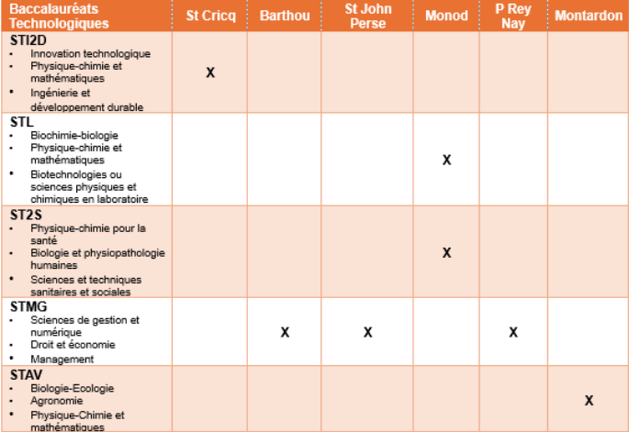
La 1e technologique

Slide 19
La 1e technologique
  Les enseignements communs
  Français (en première) : 3h00
  Philosophie (en Terminale) : 2h00
  Histoire géographie : 1h30
  Langues vivantes A et B + enseignement technologique en langue vivante : 3h00 + 1h00
  Éducation physique et sportive : 2h00
  Mathématiques : 3h00
  Enseignement moral et civique : 0h30
  Accompagnement personnalisé : 54h00 annuelles

Slide 20
La 1e technologique
  Les enseignements de spécialité
  Ils sont imposés aux élèves en fonction de la filière choisie
  3 en 1e
  2 en Tle

Slide 21
La 1e technologique
  Les enseignements optionnels
  Langue vivante C
  Langue des signes française
  Arts
  EPS
  DGEMC

Slide 22
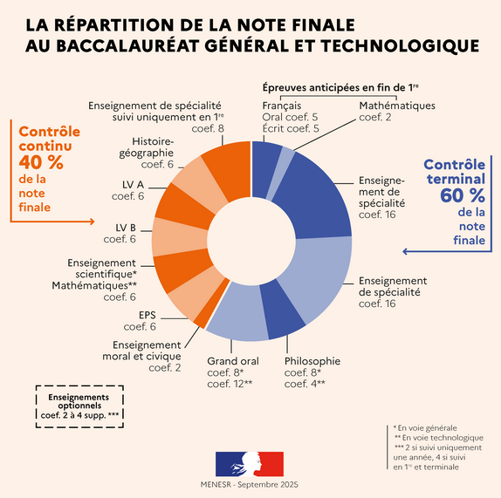
Le Baccalauréat

Slide 23
Journées portes ouvertes
  Jacques Monod à Lescar : samedi 31 janvier de 8h30 à 12h30
  Barthou : 28 mars de 9h00 à 12h00
  Saint-Cricq : 28 mars de 9h00 à 12h00
  Saint John Perse : 28 février de 9h00 à 12h00
  Montardon : 21 mars de 9h00 à 16h00
  Paul Rey à Nay : 14 mars de 9h00 à 12h00

Slide 24
Échanges

